Slide 1
SON
Elio Campitelli

Slide 2
PC2

Slide 3
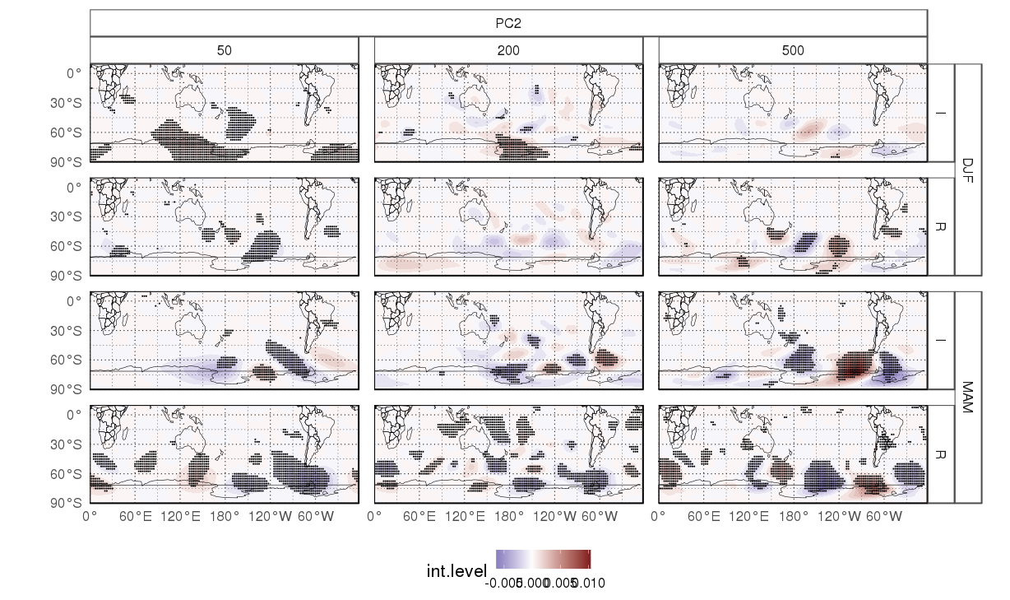
Regresión con vT

Slide 4
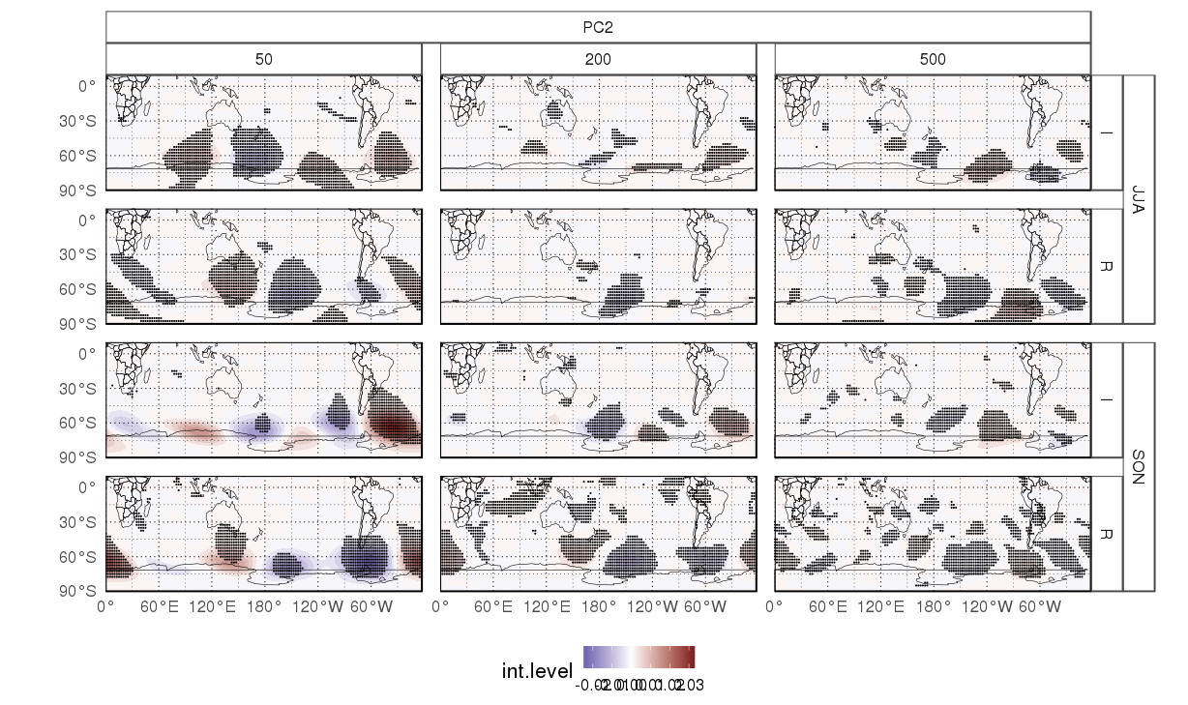
Regresión con vT

Slide 5
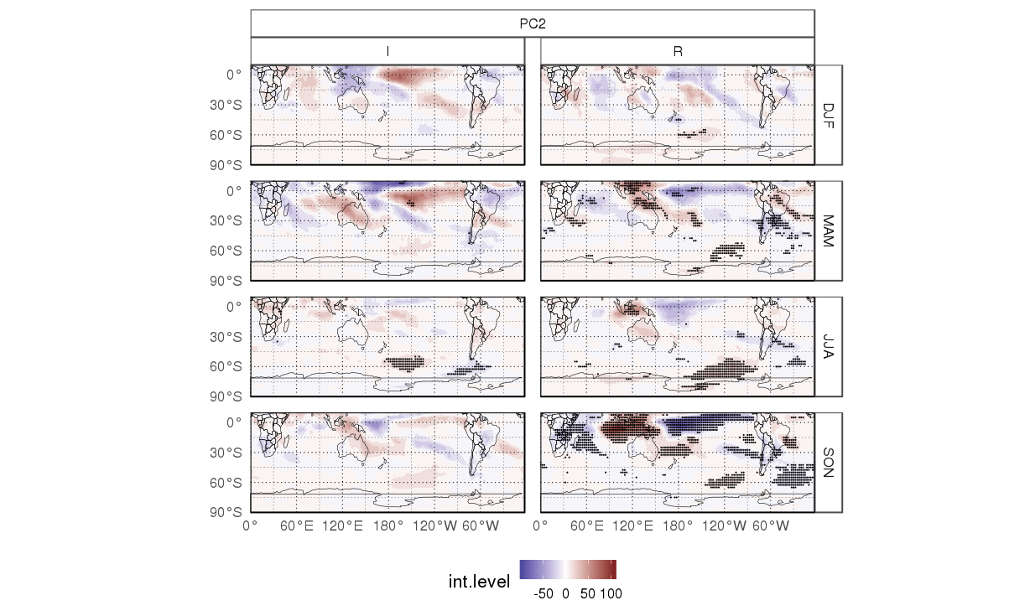
Regresión con olr

Slide 6
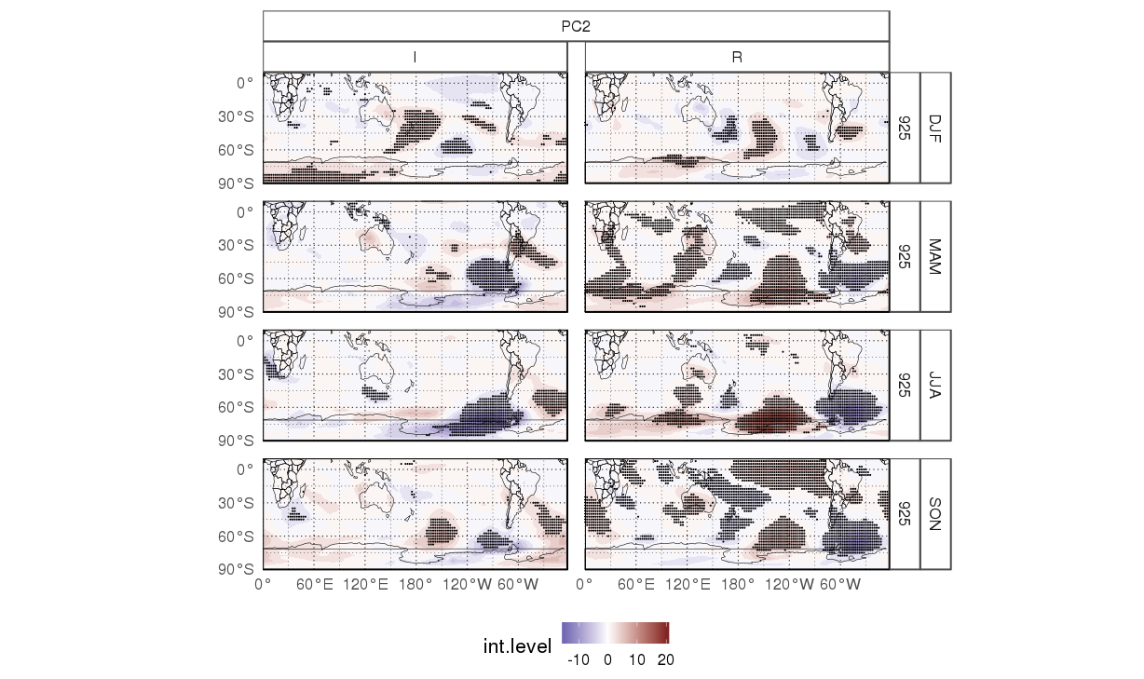
Regresión con temperatura del aire

Slide 7
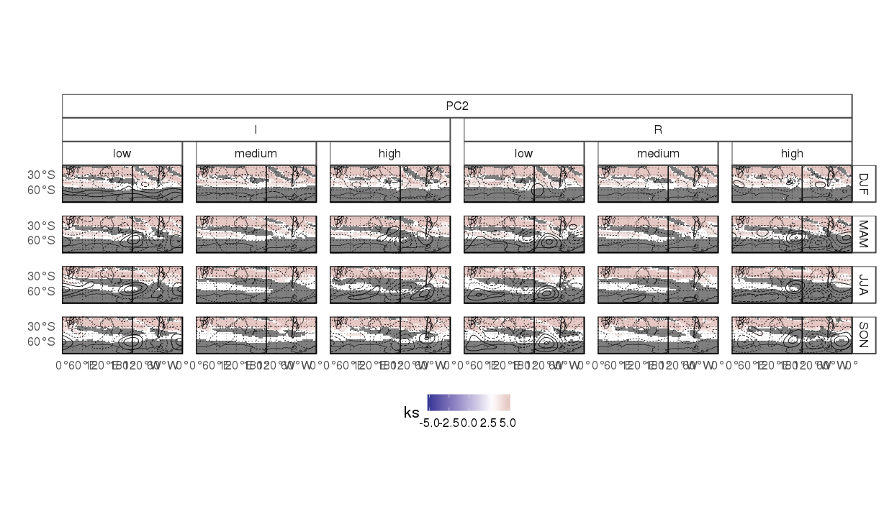
Ks medio para 1 tercil (low) y tercer tercil (high) de PC2. K menor a 3 marcado en gris

Slide 8
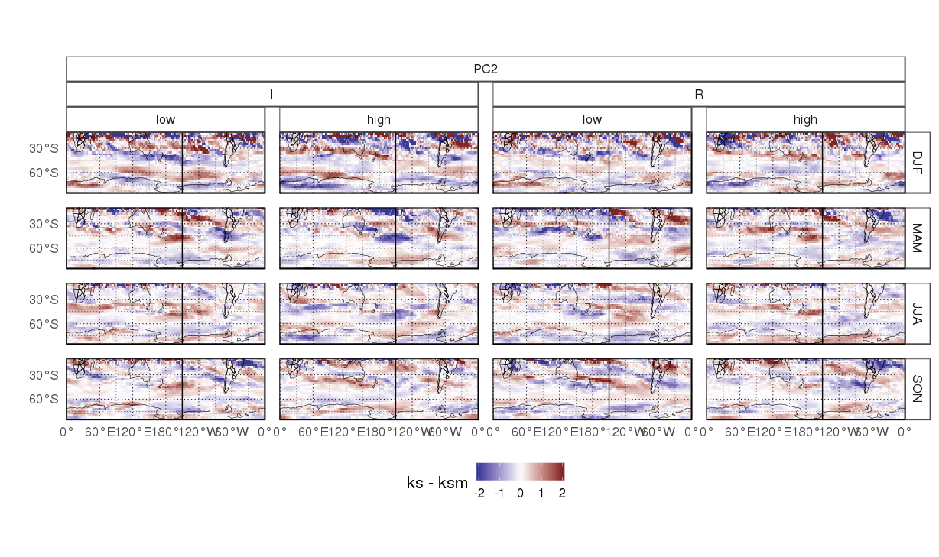
Igual que en la figura anterior pero restando el Ks medio climatológico

Slide 9
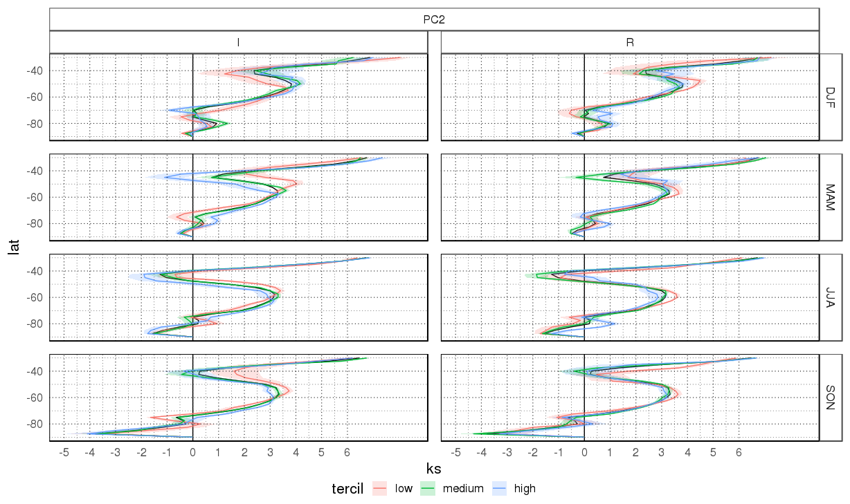
Igual que en figura anterior pero corte en 120°W

Slide 10
PC1

Slide 11
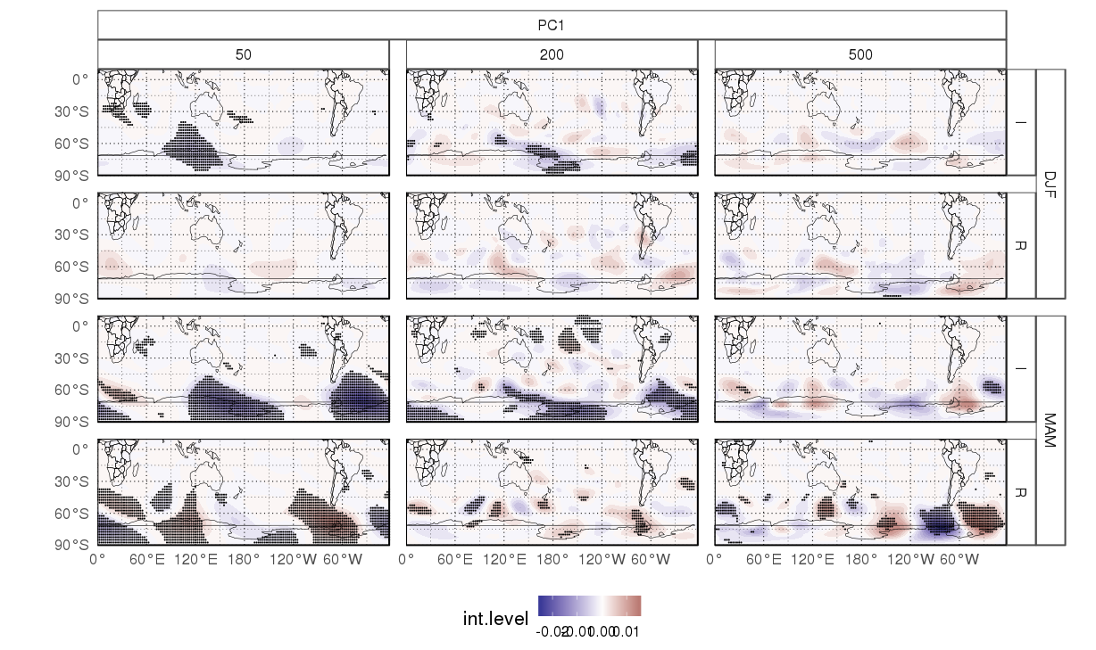
Regresión con vT

Slide 12
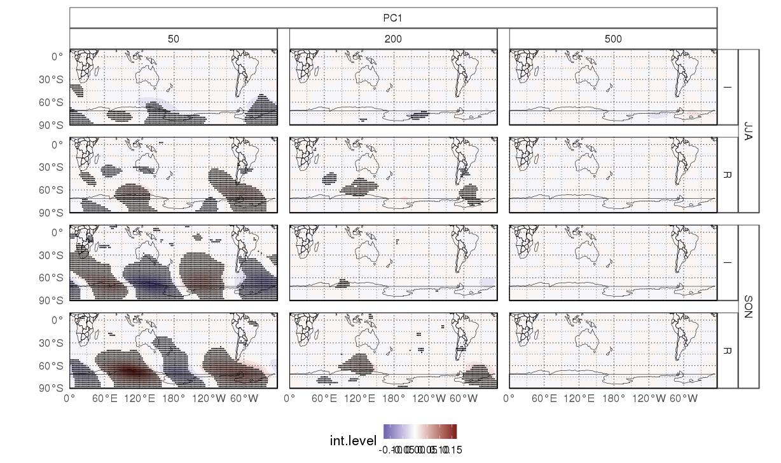
Regresión con vT

Slide 13
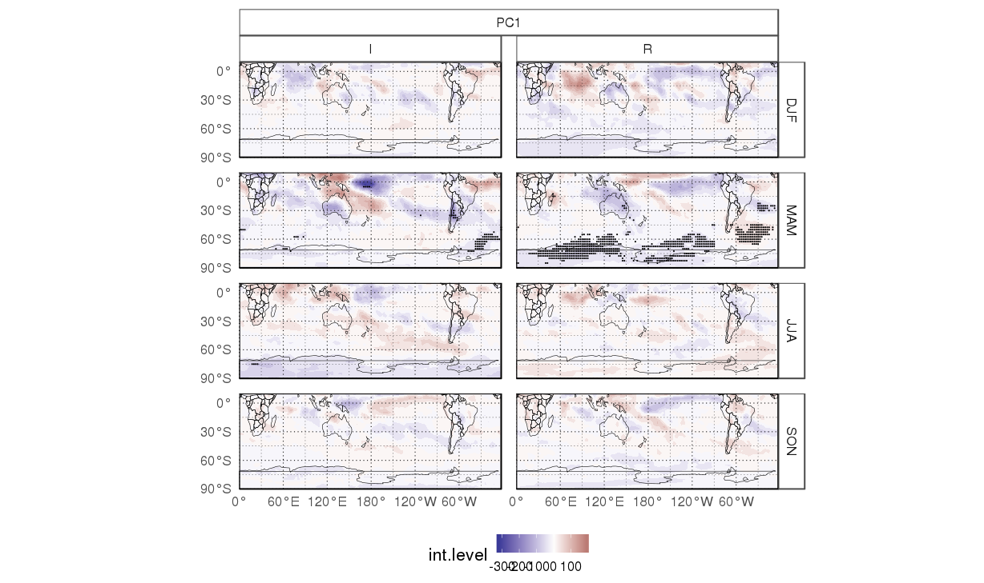
Regresión con olr

Slide 14
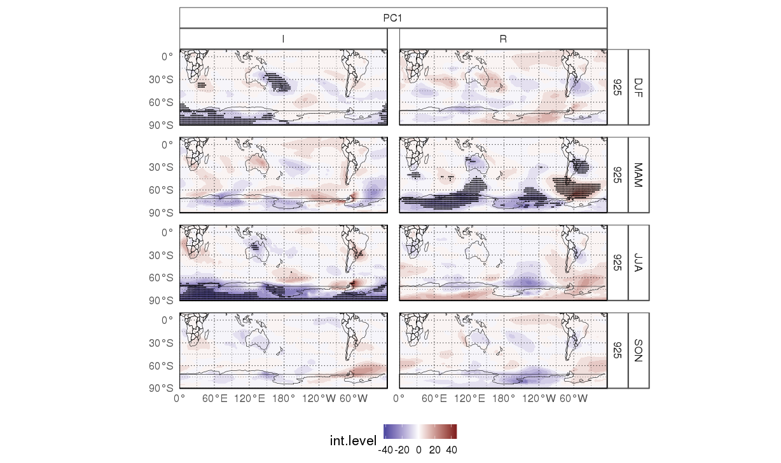
Regresión con temperatura del aire

Slide 15
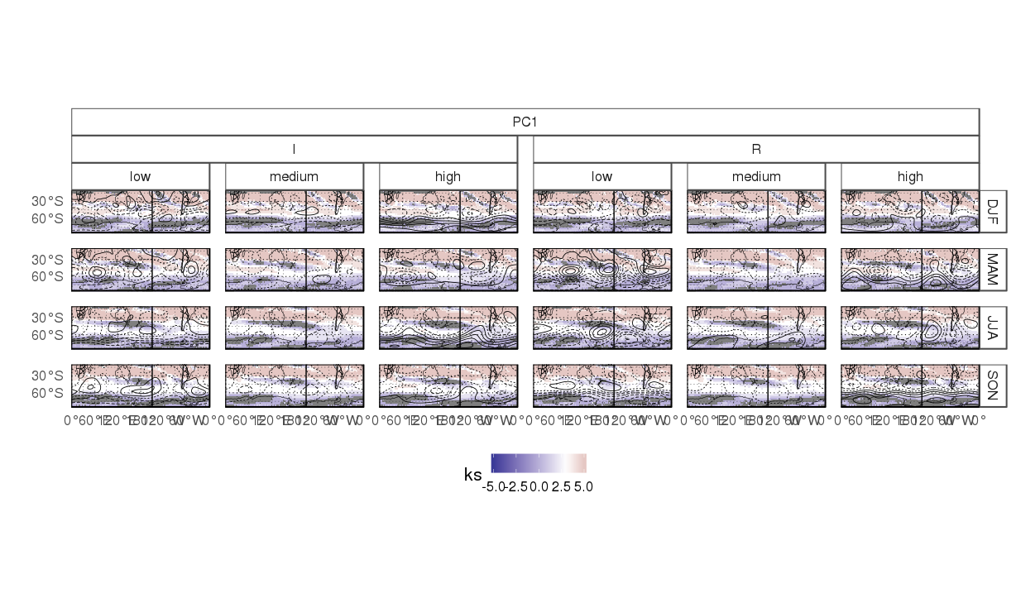
Ks medio para 1 tercil (low) y tercer tercil (high) de PC2. K menor a 0 marcado en gris

Slide 16
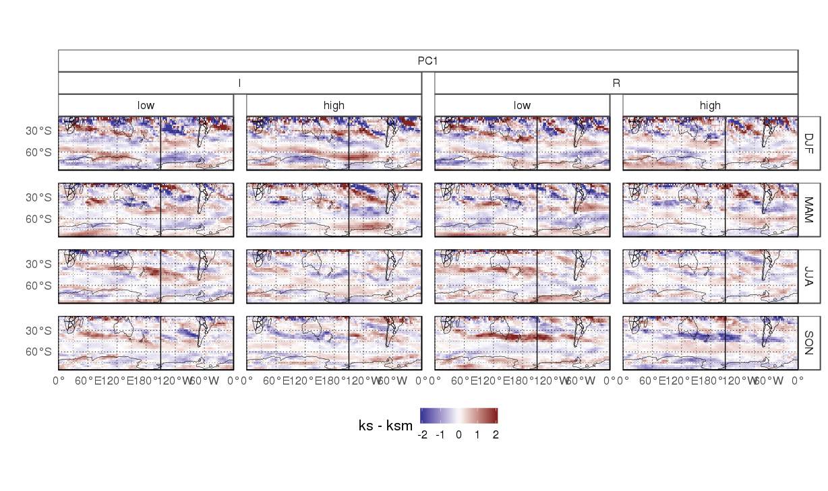
Igual que en la figura anterior pero restando el Ks medio climatológico

Slide 17
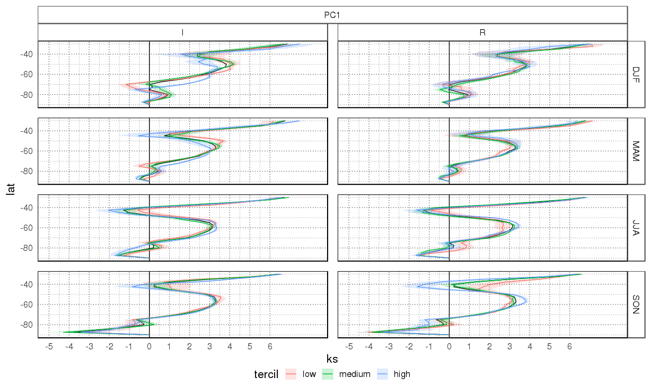
Igual que en figura anterior pero corte en 120°W

Slide 18
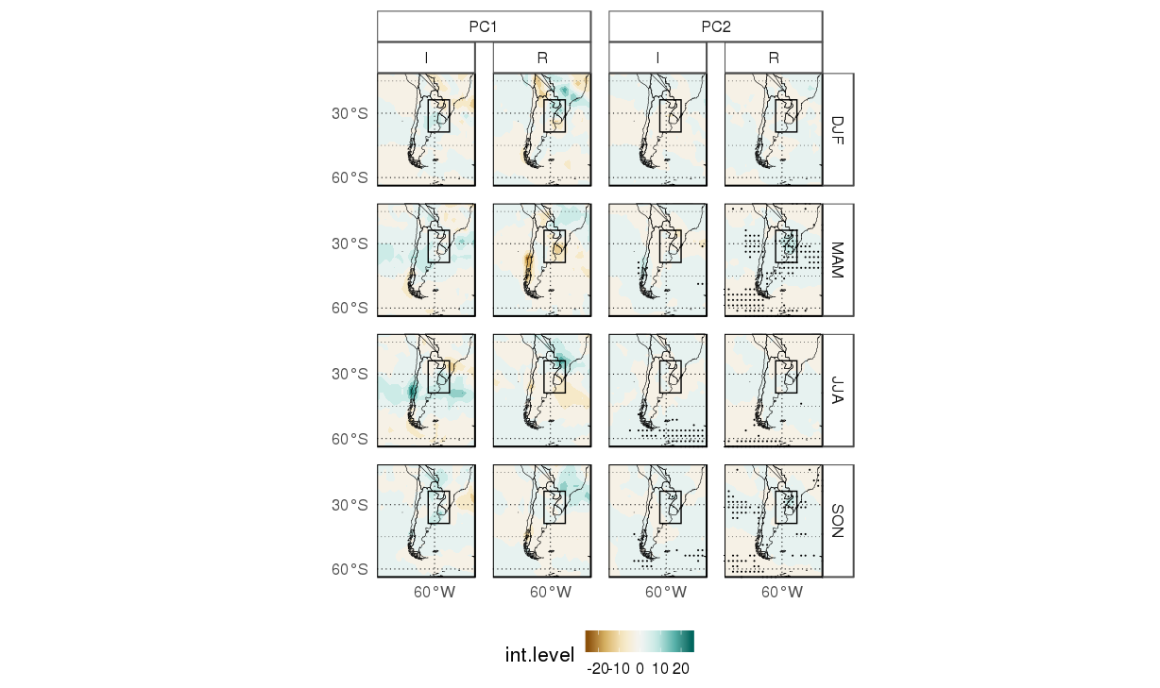
Precipitación

Slide 19
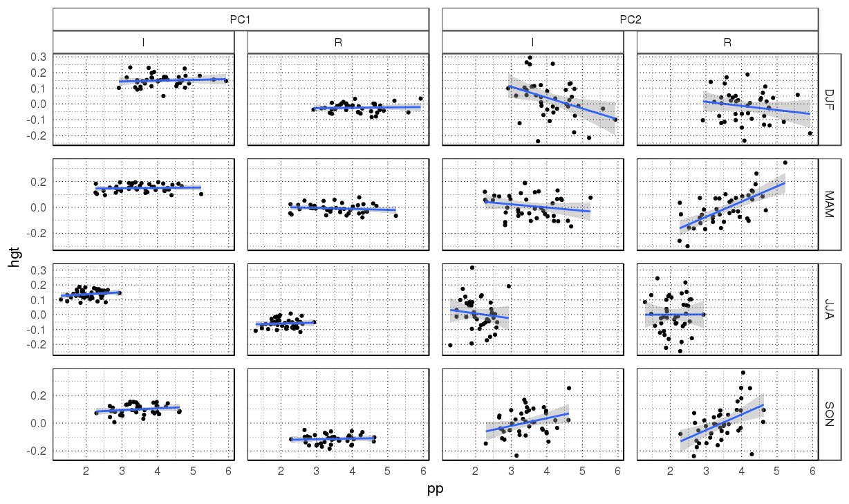
Precipitación media en LPB (caja de la figura anterior) en función de parte real e imaginaria de cada PC.

Slide 20
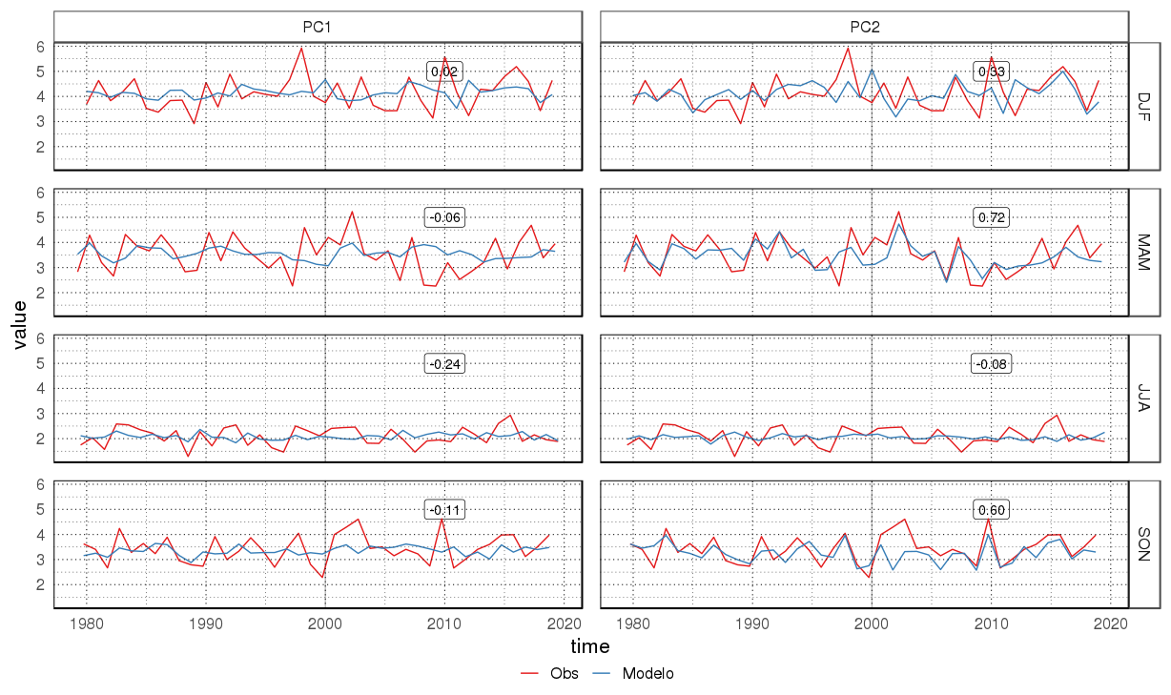
Series temporales de precipitación en LPB observadas (rojo) y modeladas con modelo lineal (azul). El modelo se ajustó con datos anteriores a 2000. Se muestra la correlación entre las series para los datos posteriores a 2000.

